Slide 1



ШПАРГАЛКА ДЛЯ РОДИТЕЛЕЙ
СКОРО В ШКОЛУ!

Slide 2

ЧТО ДОЛЖНЫ ЗНАТЬ
РОДИТЕЛИ
БУДУЩИХ
ПЕРВОКЛАССНИКОВ

Slide 3
Система гигиенических требований

Slide 4
Школьный портфель
вес ранца не должен превышать 700 г;
конструкция ранца должна обеспечивать устойчивую его форму;
спинка ранца должна быть полужесткой и сохранять свою форму;
ширина ранца не должна превышать 60-100 мм.

Slide 5
Длина ранца не должна превышать 300 – 360 мм;
материал, из которого изготовлен ранец, должен быть прочным, с водоотталкивающими свойствами, удобным для чистки и ярким по цвету;
материалы, из которых изготовлен ранец, должны иметь санитарно – эпидемиологическое заключение, подтверждающее их гигиеническую безопасность.

Slide 6
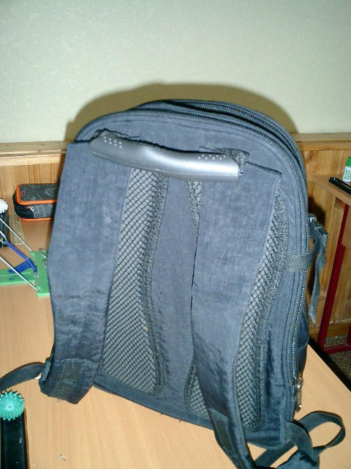
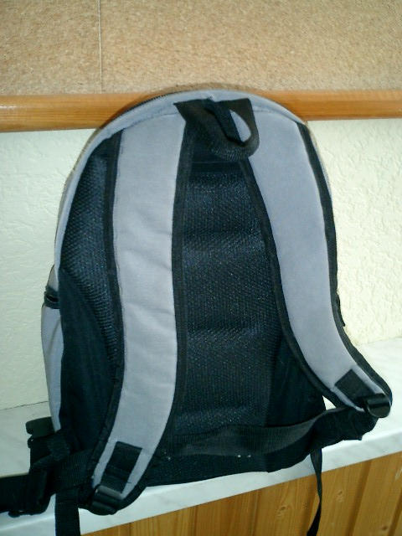
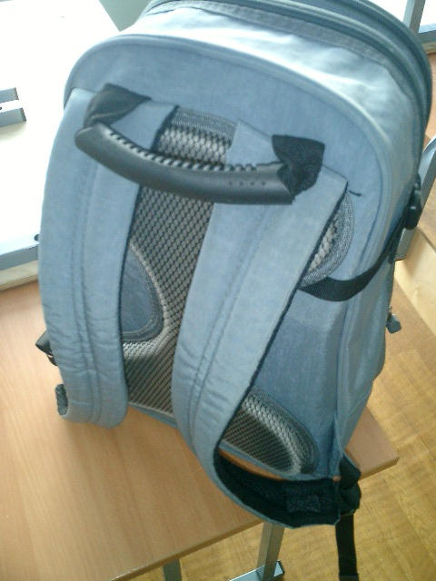
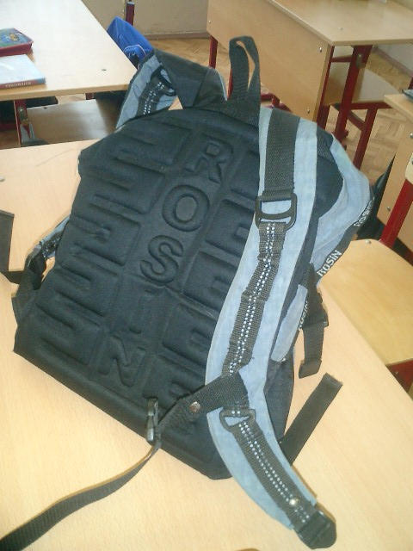
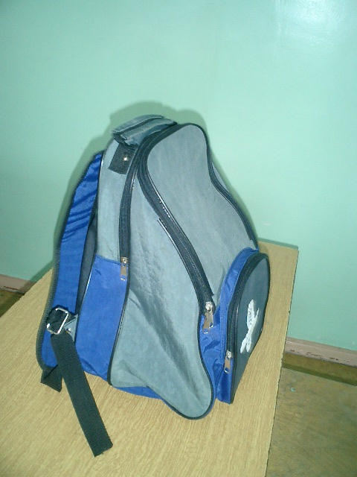
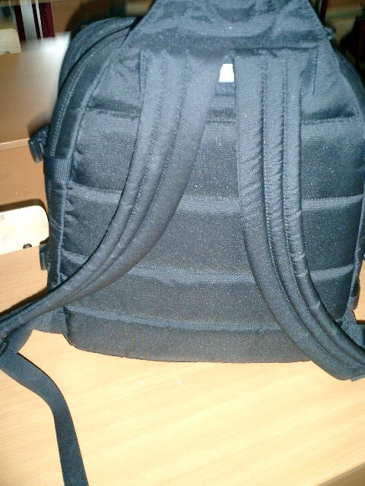
Вес ранца с учебными принадлежностями должен составлять 2, 2 кг для учащихся
1 класса

Slide 7
Школьная обувь
Обувь должна соответствовать форме и размеру стопы. При этом в носочной части должен быть припуск 5 - 7 мм, учитывающий увеличение длины стопы за счет ее естественного прироста и под влиянием нагрузок во время ходьбы;
если в обуви не будет припуска, то при удлинении стопы пальцы принимают согнутое положение, что может привести к их деформации;
обувь не должна быть зауженной в носочной области, поскольку приводит к деформации большого пальца, его отклонению наружу;
чрезмерно свободная обувь так же оказывает отрицательное влияние – могут появиться потертости, мозоли.

Slide 8
Подошва в обуви должна быть гибкой. Недостаточная гибкость ограничивает движение в суставах стопы, предъявляет повышенные требования к мышцам голени и стопы, способствуя более быстрому их утомлению и ослаблению. При этом нарушается походка, что оказывает негативное влияние на осанку и позвоночник ребенка.
Слишком мягкая подошва (например, в чешках) также недопустима, так как не предотвращает влияние ударов при ходьбе по полу, жесткому грунту и асфальту на суставы и позвоночник.
Подошва не должна быть высокой, поскольку в процессе ходьбы в такой обуви нарушается сцепление пальцев с опорной поверхностью и нарушается толчковая функция стопы. Это приводит к дополнительной нагрузке на мышцы стопы, их ослаблению и более быстрому утомлению.

Slide 9
Важным элементом профилактической сменной обуви является каблук. Наличие каблука и его высота влияют на распределение нагрузки на различные отделы стопы, ее положение, в том числе и на высоту свода. При отсутствии каблука нагрузка на свод увеличивается. При небольшом каблуке свод, наоборот, разгружается за счет перераспределения нагрузки с увеличением ее на передний отдел стопы. Однако каблук не должен быть высоким, поскольку в таком случае нагрузка на передний отдел стопы будет чрезмерной, что приведет к снижению поперечного свода стопы и формированию поперечного плоскостопия.

Slide 10
Детская обувь должна иметь фиксированный задник, который позволяет прочно удерживать пяточную кость и предотвращает ее отклонение наружу.
Обувь должна обеспечивать прочную фиксацию в носочной части. Открытый носок в сменной обуви не способствует устойчивому положению стопы и создает угрозу травматизации пальцев стопы. Прочная фиксация голеностопного сустава стопы, испытывающего особо высокие нагрузки и являющегося основным суставом, регулирующим устойчивость вертикальной позы, должна обеспечиваться соответствующими обувными креплениями. Их отсутствие повышает нагрузку на мышцы и связки стопы, что приводит к ослаблению мышц и снижению свода стопы.

Slide 11
Конструкция обуви должна обеспечивать оптимальный температурно - влажностный режим внутриобувного пространства. Повышение температуры способствует расслаблению мышц и, как следствие этого, снижению свода стопы и ее деформации в виде плоскостопия.
Использование ортопедических стелек рекомендуется только при выраженных деформациях стопы с учетом особенностей ее профиля. Стельки должны быть строго индивидуальными и соответствовать рельефу подошвенной части стопы ребенка.

Slide 12
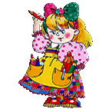
Школьные принадлежности
обернутые учебники и тетради (в соответствии с расписанием);
пенал, в котором находятся две ручки с синей пастой, ручка с зеленой пастой, два простых карандаша, цветные карандаши (5 цветов), резинка для стирания;
деревянная линейка длиной 25 - 30 см;
акварель (гуашь);
цветная бумага;
кисти (Г 3, 5-7) - «белка», «пони»;
цветной картон;
ножницы;
баночка для воды;
клей ПВА;
тряпка;
клеящий карандаш;
клеенка;
альбомные листы (формат А-4).

Slide 13
Образовательные программы
Традиционная система обучения «Школа России»;
Традиционная система с элементами развивающего обучения «Гармония»;
Развивающая система Л. В. Занкова.

Slide 14




«Школа России»
Основная цель программы заключается в «развитии у ребенка интереса к познанию своей страны и ее духовного величия, ее значимости в мировых масштабах».
Традиционная программа позволяет тщательно отрабатывать навыки учебной деятельности (чтение, письмо, счет), которые необходимы для успешного обучения в средней школе.

Slide 15




«Гармония»
Основной идеей программы является всестороннее развитие ребенка, сохранение и укрепление физического и психического здоровья, развитие интеллектуальной, творческой, эмоциональной и нравственно-волевой сфер личности. Большое внимание уделяется созданию условий для понимания ребенком изучаемых вопросов, для гармоничных отношений учителя с учеником, детей друг с другом.
В программе используются новые технологии обучения, которые позволяют развивать способности ребенка к логическому мышлению.
В комплекте предлагаются задания, рассчитанные на детей разных уровней подготовленности.

Slide 16




Развивающая программа
Л. В. Занкова
Программа направлена на всестороннее развитие ребенка, она учит детей добывать информацию самим, а не получать готовую.
Развивающая система Л.В. Занкова направлена на развитие ума, воли, чувств, духовных потребностей младших школьников, пробуждение у них интереса к познанию широкой картины мира, увлеченности учением, развитию любознательности. Задача обучения – дать общую картину мира на основе науки, литературы, искусства. Эта программа направлена на обеспечение условий для самореализации, для раскрытия индивидуальности ребенка, его внутреннего мира.
Отличительной особенностью системы Л. В. Занкова является обучение на высоком уровне трудности, прохождения учебного материала «по спирали». При выполнении заданий дети учатся делать теоретические выводы, творчески постигать материал.

Slide 17
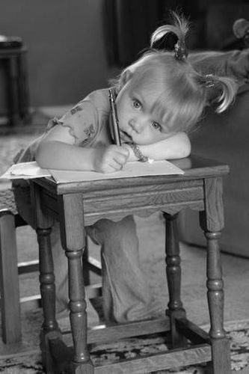
В школе начальной
Программ очень много.
Выбрать возможно любую дорогу.
Главное – к знаниям детям стремиться,
Многому им предстоит научиться.

Slide 18
Прием детей в 1-ые классы осуществляется на основании:
Закон РФ «Об образовании»
Ст. 19 п. 1. «Общее образование включает в себя три ступени, соответствующие уровням образовательных программ: начальное общее, основное общее, среднее (полное) общее образование.
Ст. 19 п. 2. «Обучение детей в образовательных учреждениях, реализующих программы начального общего образования, начинается с достижения ими возраста шести лет шести месяцев при отсутствии противопоказаний по состоянию здоровья. По заявлению родителей (законных представителей) учредитель образовательного учреждения вправе разрешить прием детей в более раннем возрасте

Slide 19
Прием в 1 класс производится на основании заявления родителей (законных представителей). К заявлению прилагаются:
копия свидетельства о рождении ребенка;
справка с места жительства о составе семьи;
медицинская карта ребенка;
копия медицинского полиса ребенка.

Slide 20
Как подготовить ребенка к школе?
Избегайте чрезмерных требований!
Предоставляйте право на ошибку!
Не думайте за ребёнка!
Не перегружайте ребёнка!
Не пропустите первые трудности и обратитесь к узким специалистам!
Устраивайте ребенку маленькие праздники!

Slide 21

Как помочь ребенку избежать некоторых трудностей
1) Организуйте распорядок дня:
стабильный режим дня;
полноценный сон;
прогулки на воздухе.
2) Формируйте у ребенка умения общаться:
обратите внимание на то, умеет ли ваш ребенок вступать в контакт с новым взрослым, с другими детьми, умеет ли он взаимодействовать, сотрудничать.
3)Уделите особое внимание развитию произвольности:
учите ребенка управлять своими желаниями, эмоциями, поступками. Он должен уметь подчиняться правилам поведения, выполнять действия по образцу.

Slide 22
Ежедневно занимайтесь интеллектуальным развитием ребенка
Во время прогулок наблюдайте изменения в природе. Обращайте внимания на различные явления природы (дождь, снег, радуга, листопад, туман, ветер, тучи, буря, рассвет, закат).
Выучите названия времен года. Тренируйте умения определять время года на улице и картинках.
Используя лото и книги, учите с ребенком названия: диких и домашних животных, птиц, полевых и садовых цветов, деревьев, предметов посуды, предметов мебели, одежды, головных уборов, видов обуви, игрушек, школьных принадлежностей, частей тела, названия городов, названия любимых сказок и их героев.
Развивайте связную речь детей. Учите пересказывать сказки, содержания мультфильмов.
Составляйте рассказы по картинкам.
Следите за правильным произношением и дикцией детей. Проговаривайте скороговорки.
Можно заниматься с ребенком звуковым анализом простых слов (дом, лес, шар, суп). Научите находить слова имеющие, например, звук «л».
Знакомьте ребенка с буквами и их печатным изображением, а так же звуком, обозначающим конкретную букву.
Научите ребенка различать и правильно называть основные геометрические фигуры (круг, квадрат, треугольник, прямоугольник), сравнивать и различать предметы по величине (больший, меньший) и цвету.
Научите ребенка считать до 10 и обратно, сравнивать количество предметов (больше, меньше, столько же). Познакомьте с изображением цифр (не надо учить их писать, только знать).
Научите определять положение предметов на плоскости, знать слова, обозначающие местоположение и правильно понимать их значения: впереди, сзади, справа, слева, сверху, над, под, за, перед.
Развитию мелкой моторики руки ребенка помогут рисование, штриховка, раскрашивание (но - небольших поверхностей), нанизывание бусинок, пуговиц, лепка, определение вслепую формы предметов (сначала самых простых, потом можно усложнять), игры с мелкими предметами (мозаика).
Копируйте фигуры. Это задание способствует развитию координации, умению правильно воспринимать фигуры, расположенные на плоскости листа, различать прямые, кривые, наклонные соблюдать соотношение штрихов и положения фигур между собой.

Slide 23
Внимание!!!
Ребенок 5-6 лет не может работать долго: 10-15 минут - вот предел, а потом он должен отдохнуть, отвлечься. Потому все занятия должны быть рассчитаны на 10-15 минут.
При выполнении любых письменных заданий следите за правильным положением ручки (карандаша), тетради, позой школьника! Рука не должна быть сильно напряжена, а пальцы - чуть расслаблены.
При выполнении графических задании важны не быстрота, не количество сделанного, а точность выполнения - даже самых простых упражнений.
Продолжительность работы - 3-5 минут, затем отдых, переключение и, если не надоело, еще 3-5 минут работы. Не переходите к следующим заданиям, если не освоено предыдущее (линии должны быть четкими, ровными, уверенными).

Slide 24
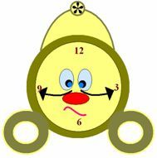
Режим дня будущего первоклассника
Правильное распределение времени в течение дня

Slide 25
Примерный режим дня
Утренняя зарядка, водные процедуры, уборка постели туалет 7.30-8.00
Завтрак 8.00-8.20
Дорога в школу 8.30-8.45
Занятия в школе 8.55-12.30
Горячий завтрак в школе 10.40-10.50
Дорога из школы, прогулка после занятий 12. 30-13.30
Обед 13.30-14.00
Послеобеденный сон или отдых 14.00-15.00
Прогулка или игры на воздухе, помощь семье 15.00-16.00
Полдник 16.00-16.15
Выполнение домашних заданий 16.15-17.30
Прогулка, общественно полезный труд 17.30-19.00
Ужин и свободные занятия, помощь семье, тихие игры 19.00-20.30
Приготовление ко сну 20.30-21.00
Сон 21.00-7.30

Slide 26
И самое главное!
27 способов (и это не предел) сказать ребенку «Я тебя люблю!»
Молодец!
Хорошо!
Удивительно!
Гораздо лучше, чем я ожидал.
Лучше, чем все, кого я знаю.
Великолепно! Прекрасно! Грандиозно! Незабываемо!
Именно этого мы давно ждали.
Это трогает меня до глубины души.
Сказано здорово - просто и ясно.
Остроумно. Экстра-класс. Талантливо. Ты - одаренный.
Ты сегодня много сделал.
Отлично!
Уже лучше. Потрясающе!
Ты ловко это делаешь.
Это как раз то, что нужно.
Поздравляю.
Я тобой горжусь
Мне очень важна твоя помощь.
Для меня важно все, что тебя волнует, радует, тревожит.
С каждым днем у тебя получается все лучше.
Научи меня делать так же.
Тут мне без тебя не обойтись.
Я знал, что тебе это по силам.
Я горжусь тем, что тебе это удалось.
Я сам не смог бы сделать лучше.
Ты - просто чудо.
Ты на верном пути.

Slide 27
Дорогие мамы и папы, бабушки и дедушки!
Мы надеемся, что данные советы помогут Вам решить некоторые проблемы, которые могут возникнуть в семье, где есть первоклассник.

